Slide 1
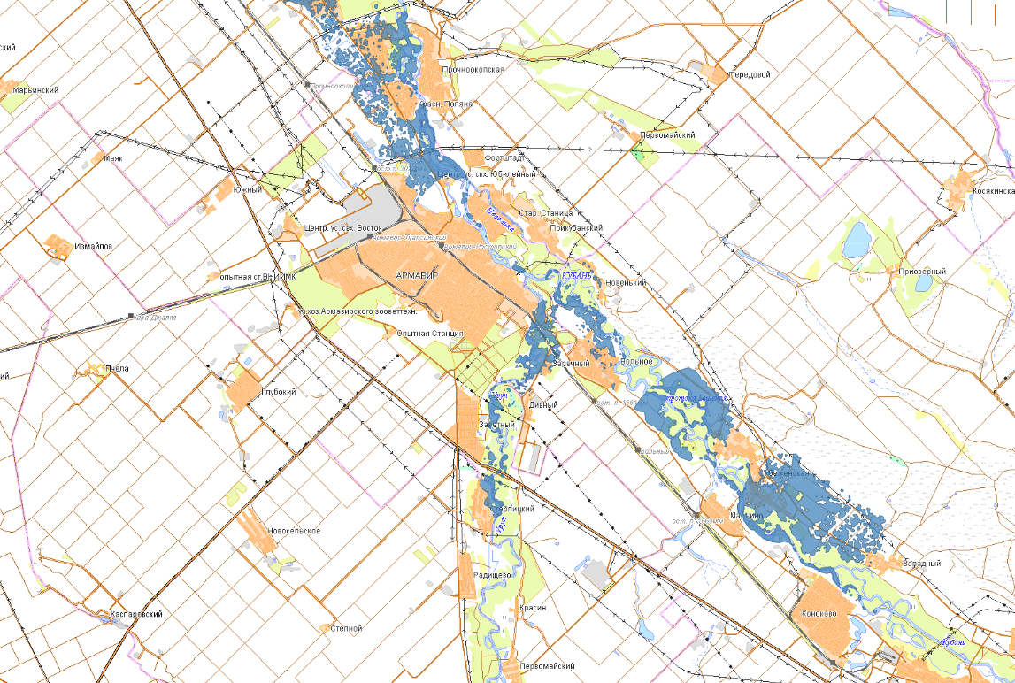
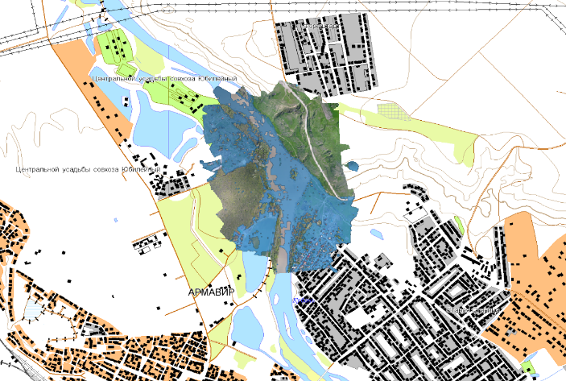
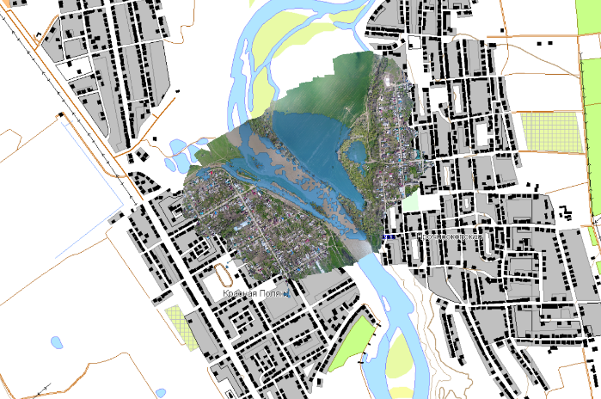
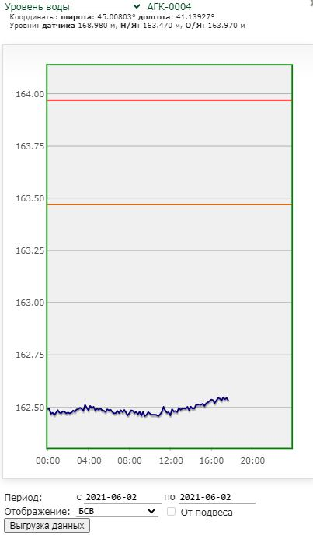
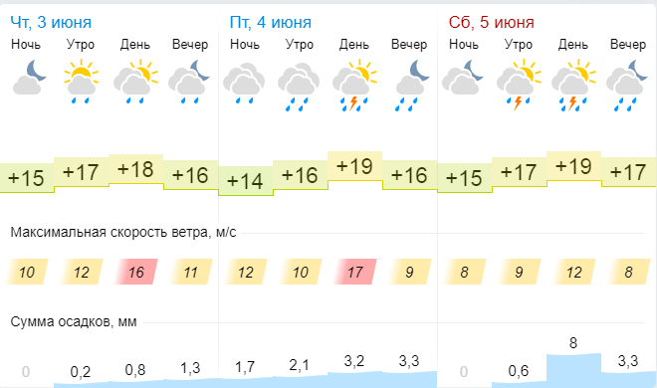
МОДЕЛЬ ПОДТОПЛЕНИЯ МУНИЦИПАЛЬНОГО ОБРАЗОВАНИЯ
ГОРОД АРМАВИР КРАСНОДАРСКОГО КРАЯ
Гидропост Старая Станица АГК 4
Опасная отметка 163,970 м
29 мая 162,328 м 30 мая 162,373 м 31 мая 162,755 м 01 июня 162,523 м 02 июня 162,546 м
ст. Красная Поляна
ст. Старая Станица
АГК 4
г. Армавир
Название населенных пунктов | Домов в зоне возможного подтопления (людей)
пос. Старая Станица | 1843 (6971)
пос. Красная Поляна | 976 (2933)
ст. Прочноокопская | 43 (2931)
Прогноз выпадения осадков

Slide 2
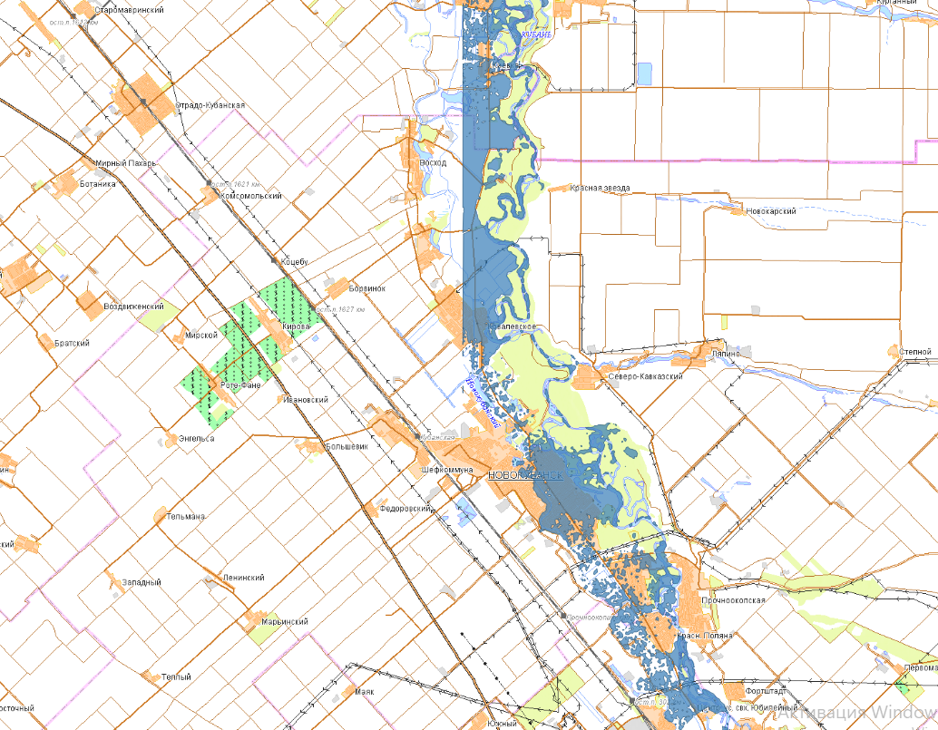
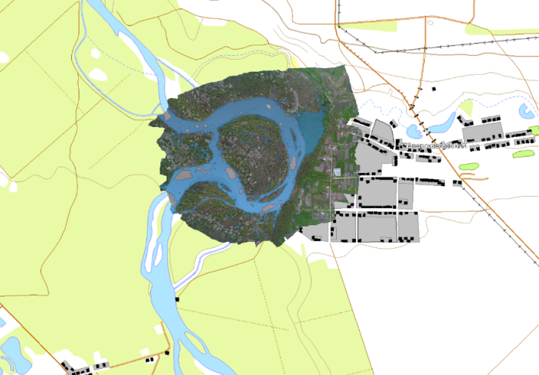
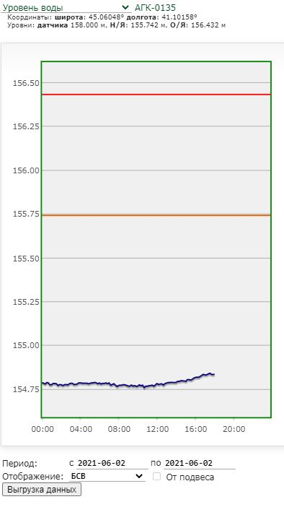
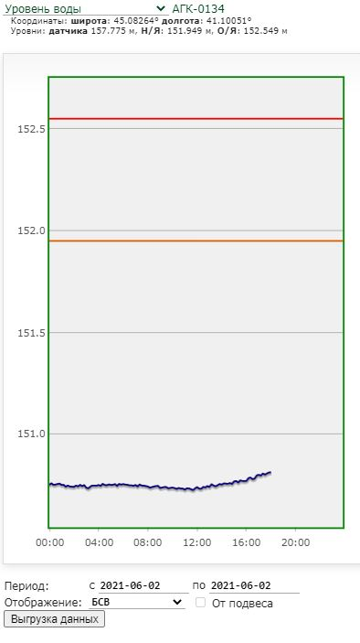
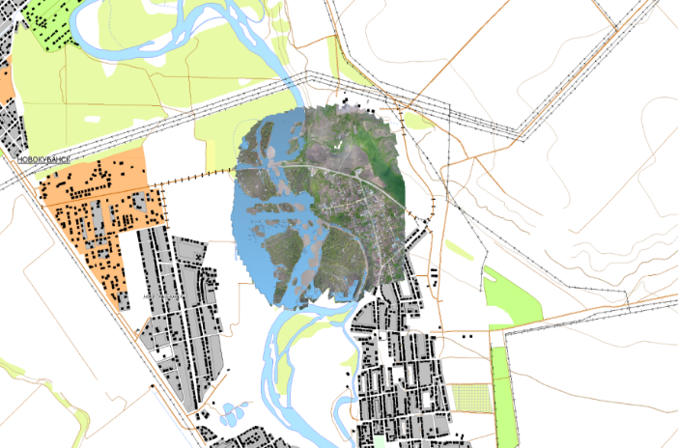
МОДЕЛЬ ПОДТОПЛЕНИЯ МУНИЦИПАЛЬНОГО ОБРАЗОВАНИЯ
НОВОКУБАНСКИЙ РАЙОН КРАСНОДАРСКОГО КРАЯ
Название населенных пунктов | Домов в зоне возможного подтопления (людей)
х. Северо Кавказский | 24 (128)
Гидропост п. Капланово АГК 134
Опасная отметка 152, 549 м
29 мая 150,594 м 30 мая 150,644 м 31 мая 151,004 м 01 июня 150,840 м 02 июня 150,813 м
ст. Северо Кавказская
АГК 134
ст. Прочноокопская
Гидропост х. Красная Поляна АГК 135
Опасная отметка 156, 432 м
29 мая 154,874 м 30 мая 154,692 м 31 мая 154,982 м 01 июня 154,854 м 02 июня 154,836 м
АГК 135

Slide 3
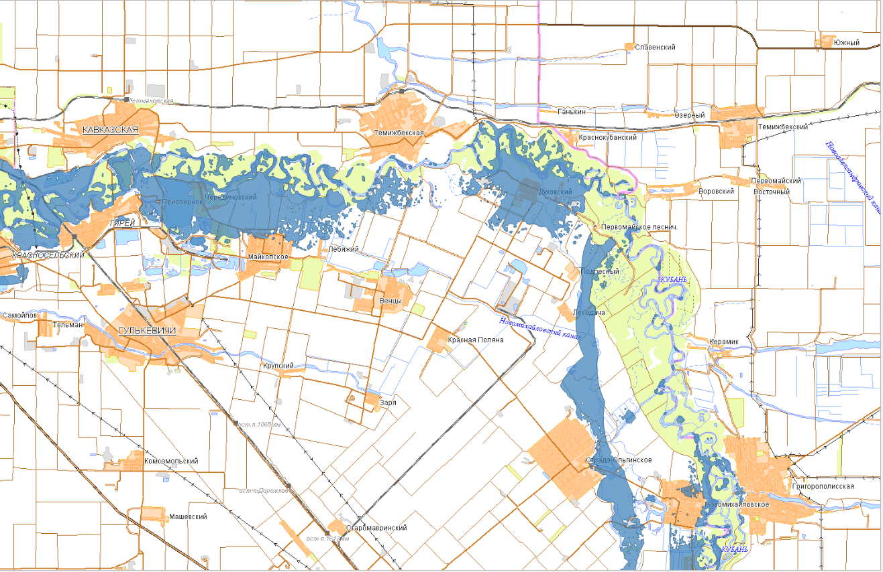
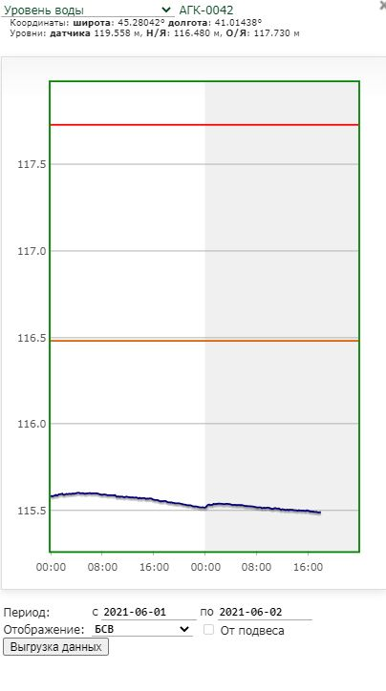
МОДЕЛЬ ПОДТОПЛЕНИЯ МУНИЦИПАЛЬНОГО ОБРАЗОВАНИЯ
ГУЛЬКЕВИЧСКИЙ РАЙОН КРАСНОДАРСКОГО КРАЯ
Прогноз выпадения осадков
х. Черединовский
с. Приозерное
п. Гирей
п. Духовской
п. Красносельский
Гидропост с. Новомихайловское АГК 42
Опасная отметка 117,730 м
29 мая 115,481 м 30 мая 115,427 м 31 мая 115,571 м 01 июня 115,575 м 02 июня 115,598 м
Название населенных пунктов | Домов в зоне возможного подтопления (людей)
п. Гирей | 18 (95)
х. Черединовский | 25 (108)
с. Приозерное | 10 (22)
п. Духовской | 247 (874)
с. Новомихайловское | 613 (1684)
п. Красносельский | 21 (80)
с. Отрадо-Ольгинское | 3 (8)
х. Киевка | 104 (189)
с. Отрадо-Ольгинское
АГК 42
Условные обозначения
с. Новомихайловское
- зона подтопления
х. Киевка

Slide 4
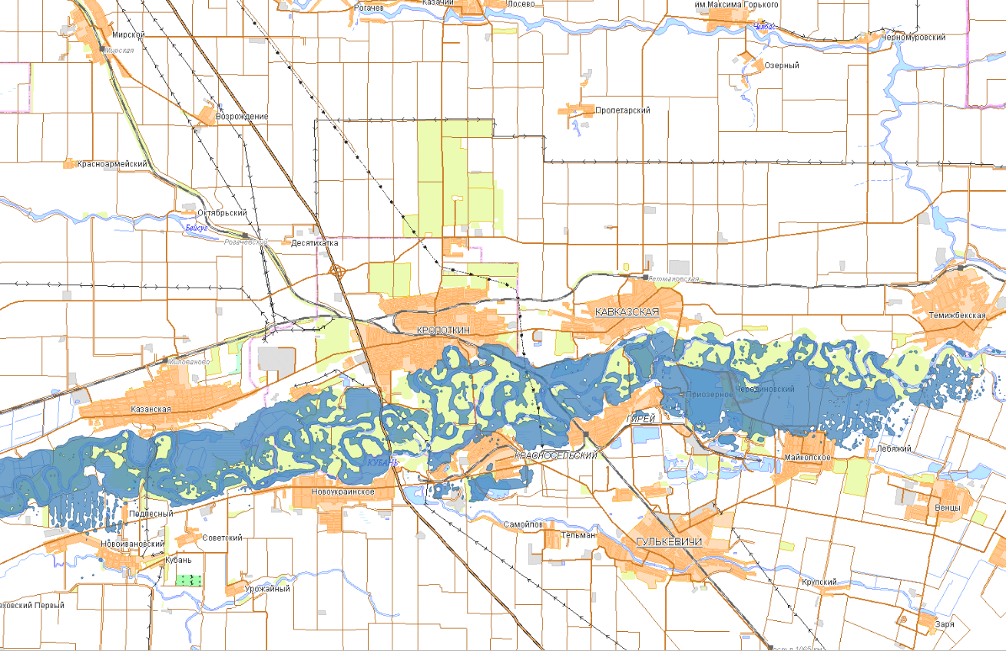
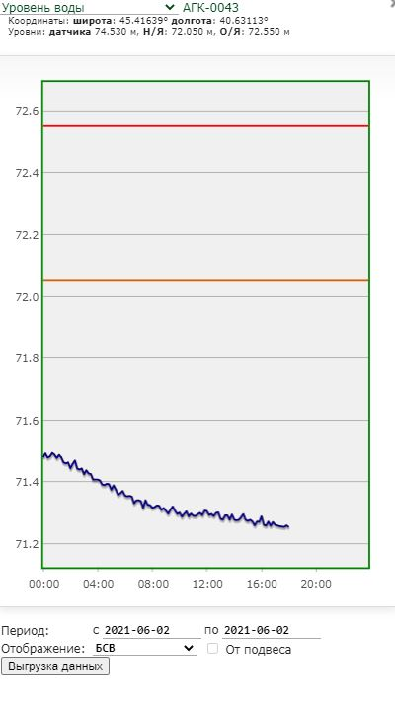
МОДЕЛЬ ПОДТОПЛЕНИЯ МУНИЦИПАЛЬНОГО ОБРАЗОВАНИЯ
КАВКАЗСКИЙ РАЙОН КРАСНОДАРСКОГО КРАЯ
Прогноз выпадения осадков
ст. Кавказская
ст. Темижбекская
г. Кропоткин
АГК 43
ст. Казанская
Гидропост ст. Кавказская АГК 43
Опасная отметка 72,550 м
29 мая 71,371 м 30 мая 71,044 м 31 мая 71,179 м 01 июня 71,621 м 02 июня 71,496 м
Название населенных пунктов | Домов в зоне возможного подтопления (людей)
ст. Темижбекская | 17 (65)
ст. Кавказская | 11 (30)
г. Кропоткин | 36 (107)
ст. Казанская | 24 (78)
Условные обозначения
- зона подтопления

Slide 5
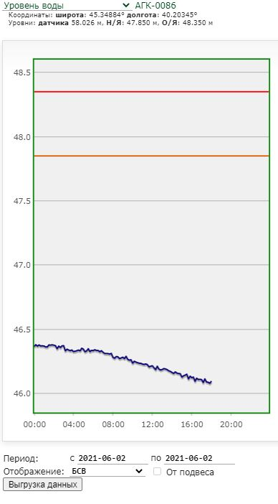
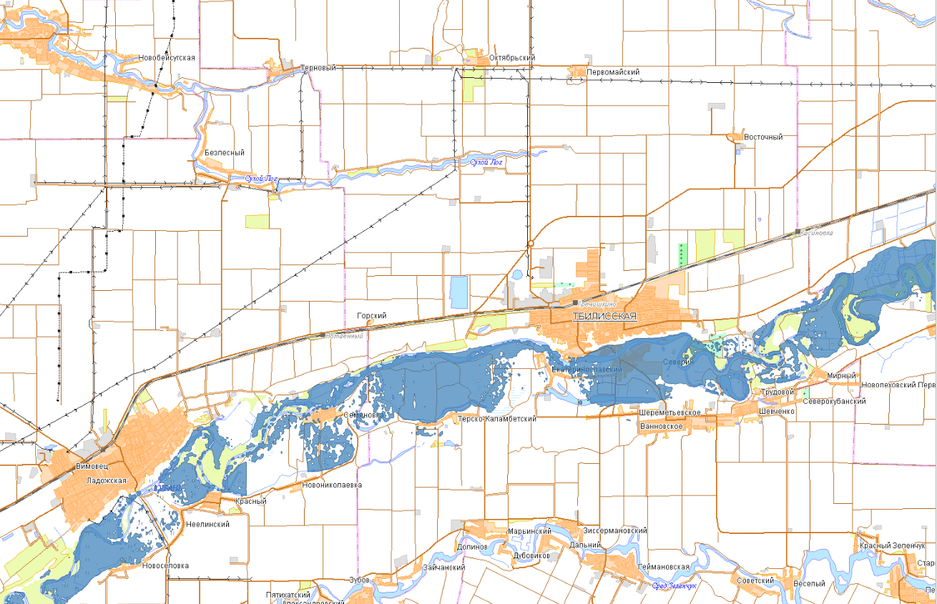
МОДЕЛЬ ПОДТОПЛЕНИЯ МУНИЦИПАЛЬНОГО ОБРАЗОВАНИЯ
ТБИЛИССКИЙ РАЙОН КРАСНОДАРСКОГО КРАЯ
Прогноз выпадения осадков
ст. Тбилисская
АГК 86
Гидропост ст. Тбилисская АГК 86
Опасная отметка 48,350 м
29 мая 46,569 м 30 мая 45,793 м 31 мая 45,746 м 01 июня 46,147 м 02 июня 46,370 м
х. Екатеринославский
х. Северин
х. Терско-Каламбетский
Название населенных пунктов | Домов в зоне возможного подтопления (людей)
ст. Тбилисская | 74 (159)
х. Екатеринославский | 26 (57)
х. Северин | 142 (322)
х. Терско-Каламбетский | 12 (31)
Условные обозначения
- зона подтопления

Slide 6
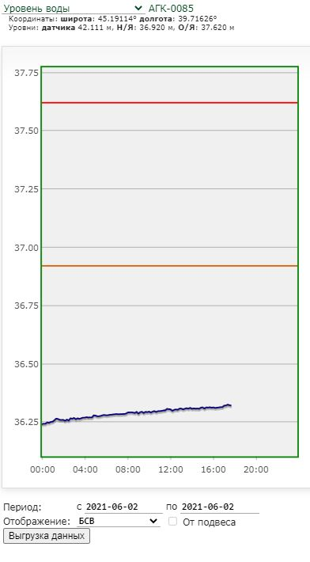
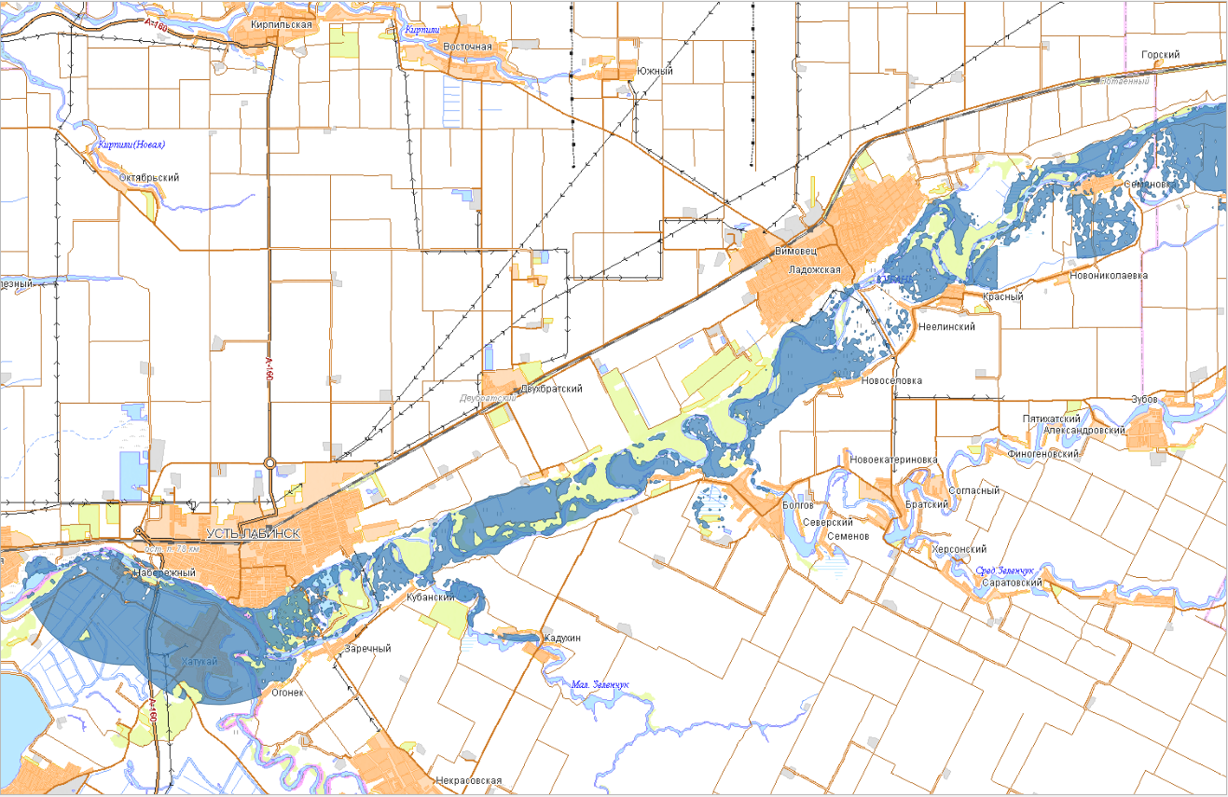
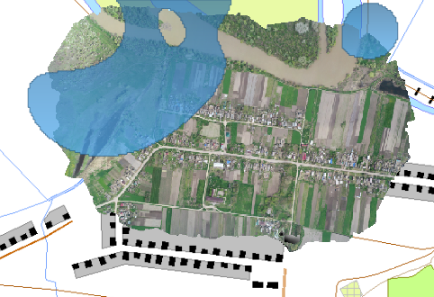
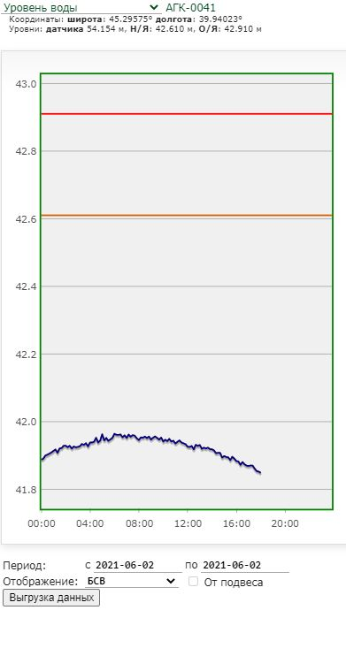
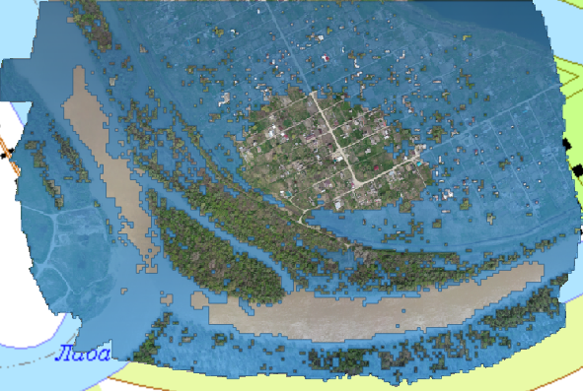
МОДЕЛЬ ПОДТОПЛЕНИЯ МУНИЦИПАЛЬНОГО ОБРАЗОВАНИЯ
УСТЬ-ЛАБИНСКИЙ РАЙОН КРАСНОДАРСКОГО КРАЯ
Название населенных пунктов | Домов в зоне возможного подтопления (людей)
х. Красный | 8 (23)
х. Семеновка | 14 (39)
г. Усть-Лабинск | 97 (216)
ст. Ладожская | 12 (39)
ст. Новоселовка | 8 (19)
х. Болгов | 11 (28)
п. Семеновка
Гидропост ст. Ладожская АГК 41
Опасная отметка 42,910 м
29 мая 42,415 м 30 мая 41,616 м 31 мая 41,222 м 01 июня 41,964 м 02 июня 41,962 м
ст. Ладожская
х. Красный
АГК 41
ст. Новоселовка
Гидропост х. Заречный АГК 85
Опасная отметка 37,620 м
29 мая 36,467 м 30 мая 36,304 м 31 мая 35,989 м 01 июня 36,164 м 02 июня 36,322 м
г. Усть-Лабинск
АГК 85
Прогноз выпадения осадков
Условные обозначения
- зона подтопления

